Slide 1
Moderní plasty v ortopedické protetice
Sabine Kosse, Radek Švarc

Slide 2
Co jsou plasty?
Plasty jsou synteticky vyrobené materiály, které se převážně skládají z makromolekul.
Vyznačují se těmito vlastnostmi:
Tvarovatelnost
Odolnost proti prasknutí
Odolnost vůči chemikáliím
Nízká hustota
Jsou elektroizolační a termoizolační
V naprosté většině zdravotně nezávadné
Levné ve výrobě
Plasty lze různými výrobními metodami pomocí širokého výběru výchozích materiálů a přimícháním aditiv optimálně přizpůsobit danému účelu použití.
H
H
C
C
H
H
Notes:
Darstellung: Einzelnes Molekül von Polyethylen. (schematisch)

Slide 3
Druhy plastů
Thermoplaste
verformbar
(unter Hitze)
Duroplasty
pevné
Elastomery
elastické
Termoplasty
tvarovatelné
(za tepla)

Slide 4
Běžně používané plasty v ortopedické protetice
Důležité termoplasty
PE
Polyethylen
PP
Polypropylen
Poly-
kondensat
EVA
Ethylvinylacetate
např.
Streifylen
Streifylast
např.
Streifydur
Streifydur plus
např.
PET
např.
Streifyflex
Streifytec Excel
Polyblends
Polyblend
např.
Streifydur ortho
Streifylit duo

Slide 5
Přehled termoplastů
Typ | Název | Použití Ortotika/Protetika |  | Vlastnosti | Teploty zpracování | Informace
PE | Streifylen®, 111P17/… 111P19/… | O | Ideální pro výrobu nočních, polohovacích dlah a korzetů. | Mléčně bílé nebo tělové barvy. Hlubokotažný, svařitelný, tepatelný s velice nízkou srážlivostí. | Podle tloušťky 120 – 175 °C. | Pevný v protetické kvalitě.
PE | Streifycolor®, 111P20/… | O | Pro pevnější polohovací dlahy a odlehčovací ortézy. | Černé barvy, hlubokotažný a svařitelný. | Podle tloušťky cca 165 – 180 °C. | Vyšší pevnost díky barvivu než Streifylen.
LDPE | Streifylast® 111P29/… 111P30/… | O+P | Vhodný i pro částečně flexibilní ortézy a „jazyky - krytí“. V 1 – 2 mm často používán jako pomůcka při vypěnění tvrdých pěn. | Mléčně bílé nebo tělové barvy. Hlubokotažný a při uvedených teplotách svařitelný. Tepatelný a elastický. | Podle tloušťky cca 130 – 160 °C. | Měkký v protetické kvalitě.
LDPE | Streifylast Plus 111P96/… 111P97/... | O+P | Pro výrobu vnitřních objímek všeobecně, pro CAD-CAM výrobu objímek a stehenních objímek (prefabrikát) pro sádrování. | Mléčně bílé barvy, hlubokotažný. Rezistentní vůči potu, „voskový povrch“. | Podle tloušťky cca 150 °C. | Semielastický v protetické kvalitě.
PP | Streifydur® 111P25/… 111P63/… | O+P | Pro polohovací dlahy a ortézy. | Mléčné barvy/transparentní. Hlubokotažný, svařitelný. | Podle tloušťky cca 175 – 190 °C. | Tvrdý v průmyslové kvalitě.
PP | Streifydur® Plus, 111P125/… | O+P | Ideální pro výrobu AFO, DAFO a jiné typy ortéz. | Mléčné barvy/transparentní. Hlubokotažný, svařitelný. | Podle tloušťky cca 185 – 200 °C. | Tvrdý v protetické kvalitě.

Slide 6
Přehled termoplastů
Typ | Název | Použití Ortotika/Protetika |  | Vlastnosti | Teploty zprac. | Informace
Poly-Blend | Copolymer 111P150/… 111P151/… | O+P | Vhodný k výrobě ortéz, polohovacích dlah a korzetů. | Bílé nebo tělové barvy, hlubokotažný a svařitelný. Odolný proti prasknutí při nárazu. | Podle tloušťky cca 175–190°C. | Tvrdý. Směs PE + PP, spojuje vlastnosti Streifylenu a Streifyduru.
Poly-Blend | Streifydur® Ortho 111P127/… | O+P | Ideální k výrobě semiflexibilních polohovacích dlah, vnitřních vrstev ortéz a ortéz všeobecně. | Bílé barvy, svařitelný, s nízkou srážlivostí. Odolný proti prasknutí a oděru. Lehký, dobře brousitelný a mechanicky opracovatelný. | Podle tloušťky cca 180–195°C. | Je směsí více materiálů (polymerů). Vysoká pevnost, přesto semiflexibilní. Výborná hlubokotažnost, kterou lze docílit slabostěnných, ale přesto dostatečně fixujících ortéz.
Poly-Blend | Streifylit Duo 111P500/4,5 | O+P | Ideální pro výrobu semiflexibilních, polstrovaných polohovacích ortéz, korzetů k sedu a korzetů nekorekčního typu. | Mléčně bílé barvy/ antracitové. Při vyšších teplotách svařitelné obě vrstvy! Tepatelný. | Cca 160 °C. | Je směsí více jak dvou materiálů (polymerů). Plast Polyolefin PO s pěnovým polstrováním.
Poly-Blend | Turbocast 111P81/… – 111P89/… | O | Pro lehce korekční dlažky a polohovací dlahy. | Aquaplast různých barev. Dobře tvarovatelný a tažný. Střihatelný. | Podle tloušťky cca 70 °C ve vodní lázni nebo 90 °C v infrapeci. | Natvarovatelný přímo na pacienta (neperforovaný - perforovaný).
Poly-kon-den-sat | PETG 111P18/… 111P67/… 111P68/… | O+P | Obzvláště vhodný k hlubokému tažení zkušebních ortéz i protéz. Dále pro masky obličeje po spáleninách. | Průhledný. Fyziologicky nezávadný a dezinfikovatelný. Odolný proti prasknutí, neznatelná srážlivost. | Podle tloušťky cca 160–170°C. | Hygroskopický. Nutné skladovat v suchu nebo před použítím zahřát.
Notes:
Turbocast ist Blend aus Polycaprolactone und Polyurethane

Slide 7
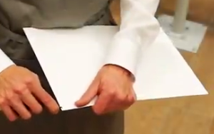
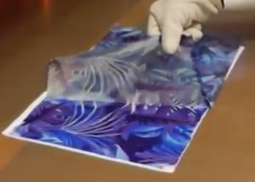
Streifydur ortho 111P127
Speciální PP-Blend, bílý
K dodání ve 2, 3 a 4 mm
Hloubokotažný ve 180 -195 °C, a to podle tloušťky materiálu
Pevný, a přesto semiflexibilní, barvitelný, dezinfikovatelný, odolný proti prasknutí
Svařitelný se Streifysoft-Volara = polstrování (110P63)
Obzvláště vhodný pro:
Semiflexibilní vnitřní části ortéz
Polohovací dlahy a různé ortézy
Notes:
PP-Blend, hohe Steifigkeit trotz Semiflexibilität, kann gut ausgezogen werden um geringere Materialstärke zu erreichen

Slide 8
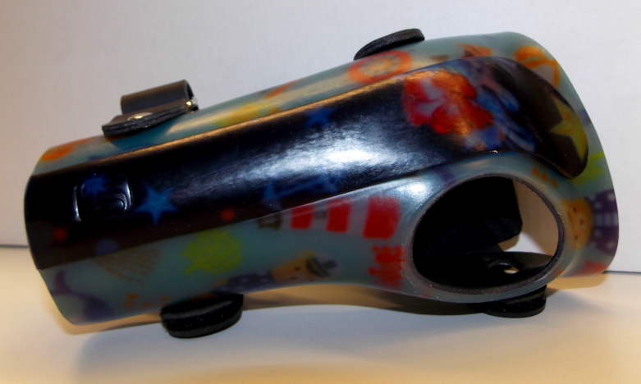
Streifylit duo 111P500/4,5
Plast s pěnovým polstrováním Polyolefin (PO)
2mm polstrování s uzavřenou strukturou antracitové barvy/2,5mm plast přírodně bílé barvy
Hlubokotažný při 160 °C, termoplasticky tvářitelný od 80 °C
Barvitelný, dezinfikovatelný, biokompatibilní, odolný proti prasknutí, s nízkou srážlivostí
Svářitelný se Streifylenem (111P17), Streifydurem (111P25) a Streifysoft Volara (110P63)
Obzvláště vhodný pro:
Všechny polohovací ortézy včetně těch s malými prohyby a rádiusy
Flexibilní korzety k sedu a korzety k fixaci
Nevhodný pro:
- Více zatěžované ortézy a ortézy s odvalem

Slide 9
Přehled termoplastů
Typ | Označení | Použití Ortotika/Protetika |  | Vlastnosti | Teploty zpracování | Informace
PS | Streifytec Steif, 111P170/.. | P | Vhodný pro objímky k prvovybavení a zkušební objímky. | Šeříkově–transparentní barvy. Odolný proti nárazu a prasknutí. Hlubokotažný, nesrážlivý. | Podle tloušťky c ca 160 – 170 °C. | Tvrdý polystyrol. Nepoužívat rozpouštědla nebo benzín.
EVA | Streifytec Extra-Soft 111P176/.. | P | Pro velice měkké a flexibilní vnitřní stehenní objímky. Také pro ISNY-techniku. | Průsvitný. Dlouhodobě elastický. Hlubokotažný a svařitelný. Nesrážlivý. | Podle tloušťky cca 135 °C. | O něco pevnější než Streifyflex.
EVA+ silikon | Streifytec Extra-Soft se silikonem, 111P178/.. | P | Viz - Streifyflex, ale s příměsí silikonu. Proto jsou slabší materiály dále vhodné pro objímky HK a ISNY-Techniku. | Mléčné barvy. Dlouhodobě elastický. Hlubokotažný a svařitelný. Nesrážlivý. „Voskový povrch“ – dobrá ulpínavost. | Podle tloušťky cca 120 – 135 °C. | Příměs silikonu zaručuje lepší ulpínání na pokožce.
EVA | Streifytec Excel, 111P183/.. | P | Pro velice měkké a flexibilní vnitřní stehenní objímky. Také pro ISNY-techniku. | Průsvitný. Dlouhodobě elastický. Hlubokotažný a svařitelný. Nesrážlivý. | Podle tloušťky cca 135 °C. | Jeden z nejměkčích a velice kvalitních materiálů.
Notes:
Turbocast ist Blend aus Polycaprolactone und Polyurethane

Slide 10
Přehled termoplastů
Typ | Označení | Použití Ortotika/Protetika |  | Vlastnosti | Teploty zpracování | Informace
EVA | Streifyflex, 111P62/.. | P | Pro velice měkké a flexibilní vnitřní stehenní objímky. Také pro ISNY-techniku. | Průsvitný. Dlouhodobě elastický. Hlubokotažný a svařitelný. Nesrážlivý. | Podle tloušťky cca 110 – 130 °C. | Vynikající materiál pro široké uplatnění v ortotice a protetice. Použití pro „soft-ortézy“ různá polstrování – viz dvouvrstvé ortézy. Dále jako protiskluzový materiál, krycí, spojovací a překlenovací materiál. „Soft-objímky“ atd.
EVA | Streifyflex Black, 111P71/.. | P | Pro velice měkké a flexibilní vnitřní stehenní objímky. Také pro ISNY-techniku. | Černé barvy. Dlouhodobě elastický. Hlubokotažný a svařitelný. Nesrážlivý. | Podle tloušťky cca 110 – 130 °C.
EVA | Streifyflex Super Plus, 111P99/.. | O+P | Pro měkké a flexibilní stehenní objímky. Také pro ISNY a CAD-CAM techniku. Dále speciálně pro anatomické tvary objímek jako je MAS. | Mléčné barvy. Dlouhodobě elastický. Hlubokotažný a svařitelný. Nesrážlivý. „Voskový povrch“ – dobrá ulpínavost. | cca 160 °C.
EVA | Streifyflex-hlubokotažná fólie, 111P262/… | O+P | Pro „vnitřní objímky bot“. Voděodolné dlahy, ortézy ruky a předloktí. Další použití u protéz HK a DK – např. „Ballmann protéza“. | Průsvitný. Dlouhodobě elastický. Hlubokotažný a velice dobře svařitelný. Nesrážlivý a dezinfikovatelný. | Podle tloušťky cca 110 – 130 °C.
EVA | Streifyflex Color, 111P263/… – 111P276/:.. | O+P |  | Podobný jako Streifyflex-hlubokotažné fólie, ale v různých barvách. | Podle tloušťky cca 110 – 130 °C.
Notes:
Turbocast ist Blend aus Polycaprolactone und Polyurethane

Slide 11
Děkujeme Vám za Vaši pozornost a zájem o naši přednášku!
Další informace o našich produktech najdete na naší webové stránce
https://www.streifeneder.de/op.
Tak jako i produktové materiály, prospekty a tipy na zpracování.
https://www.streifeneder.de/op/media/downloads-produktinformationen-software/downloads-materialien-und-werkstatt.
Návody na zpracování a jiná videa si můžete prohlédnout v naší videogalerii:
https://www.youtube.com/user/moosfeld

